Slide 1
ΕΡΓΑΣΙΑ ΕΥΦΥΕΙΣ ΠΡΑΚΤΟΡΕΣ 2023-24 ΘΕΜΑ: Εργασίες στην πόλη
Μελη ομαδασ: ηλιασ κωστορριζοσ,π2ο111
αποστολοσ τερτιγκασ,π20186
μιχαηλ χρηστου,π20205

Slide 2
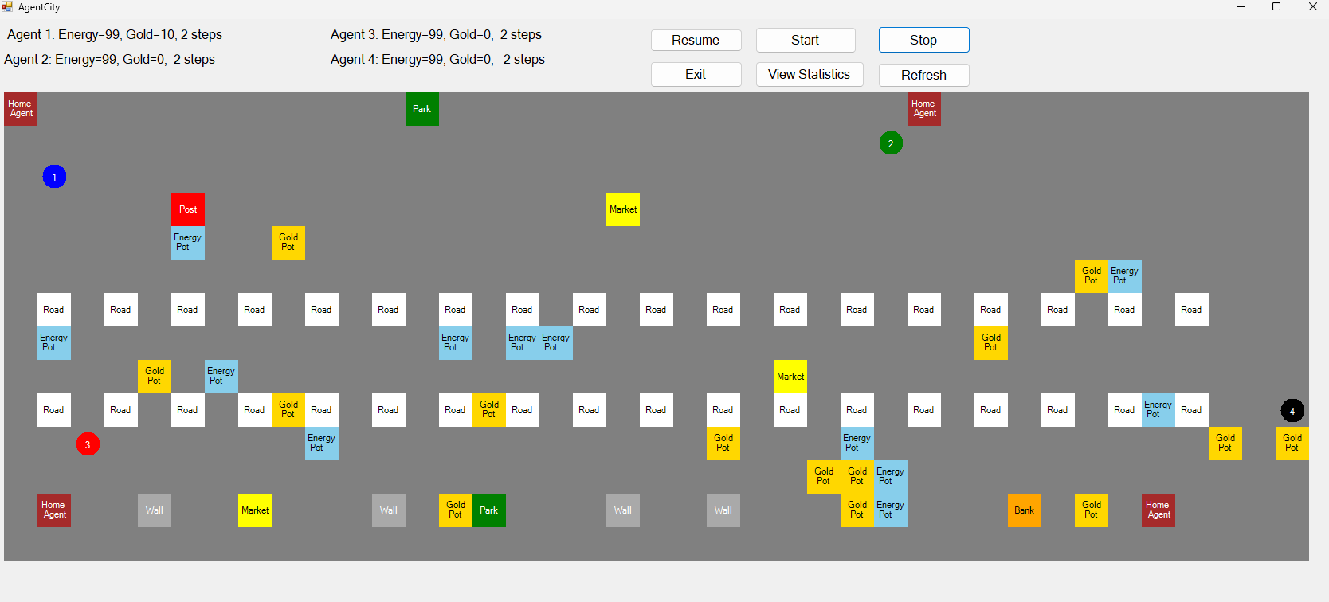
εισαγωγΉ
Η εφαρμογή αφορά όπου μια ομάδα πρακτόρων κινούνται σε μία πόλη προσπαθώντας να εκτελέσουν συγκεριμένα πλάνα ενεργειών . Οι πράκτορες μπορούν να συλλέγουν golds και energy pot. Επίσης μπορούν να αγοράσουν και να πουλήσουν σε άλλον πράκτορα
Η εφαρμογή υλοποιήθηκε σε γλώσσα προγραμματισμού C# με την χρήση WindowsForms και του προγράμματος Visual Studio 2022..

Slide 3
ΥΛΟΠΟΙΗΣΗ(1)
Οι κύκλοι είναι οι πράκτορες οι οποίοι είναι:
Πράκτορας 1 (μπλε χρώμα)
Πράκτορας 2 (πράσινο χρώμα)
Πράκτορας 3 (κόκκινο χρώμα)
Πράκτορας 4 (μαύρο χρώμα)

Slide 4
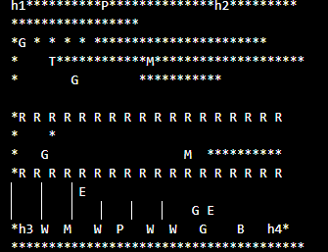
Υλοποιηση(2)
Ο χάρτης δημιουργήθηκε σε txt όπου περιλαμβάνει
h1: Σπίτι πράκτορα 1
h2: Σπίτι πράκτορα 2
h3: Σπίτι πράκτορα 3
h4: Σπίτι πράκτορα 4
R:Δρόμος
Τ: Ταχυδρομείο
M: Αγορά
P: Πάρκο
Β:Τράπεζα
G: Golds
E: Energy Pot
W: Τοίχος

Slide 5
ΥλΟΠΟΙΗΣΗ(3)
Η εφαρμογή περιλαμβάνει 6 κουμπιά :
Start( όπου ξεκινάνε οι πράκτορες και κινούνται)
Stop( σταματάνε οι πράκτορες να κινούνται)
Resume(Συνέχιση κινήσεων πρακτόρων από εκεί που σταματήσανε)
Refresh(Ανανέωση χάρτη)
View Statistics(Προβολή στατιστικών πρακτόρων)
Exit(Έξοδος από την εφαρμογή)

Slide 6
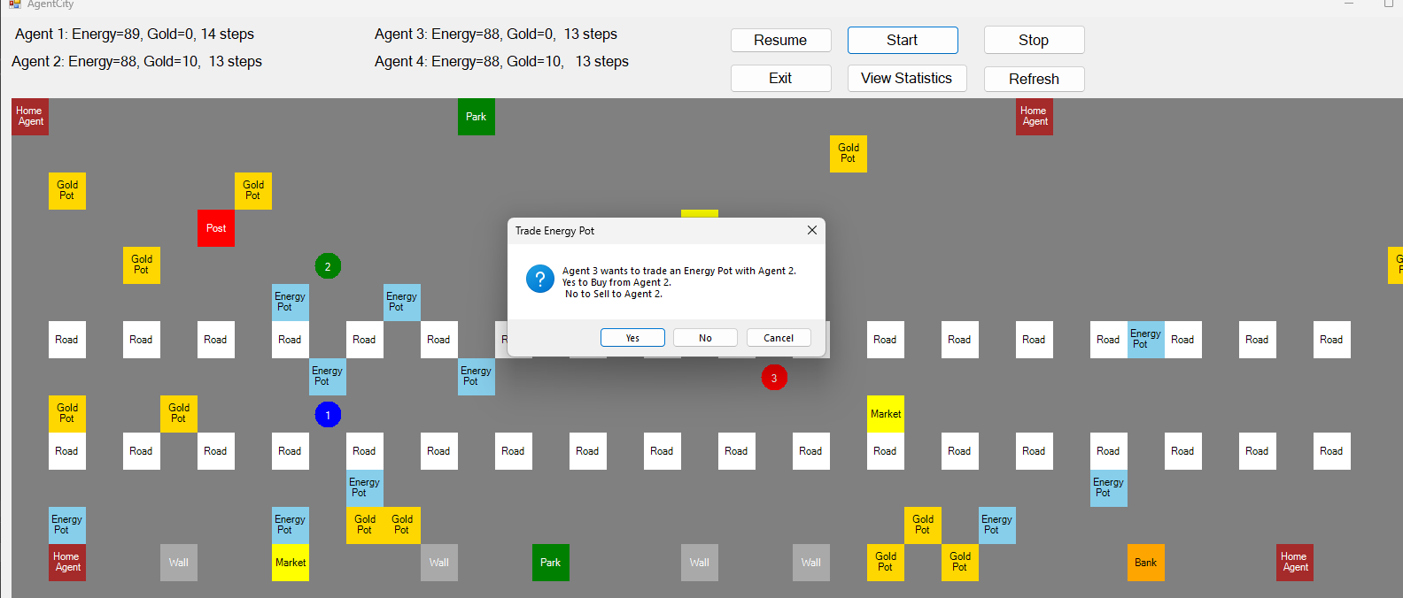
Αγορα/πωληση μεταξυ πρακτόρων (1)
Οι πράκτορες , όταν βρίσκονται σε γειτονική θέση, μπορούν να αγοράσουν η να πουλήσουν energy pots με χρέωση golds. O πράκτορας που αγοράζει energy pot χρεώνεται με golds, ενώ ο πράκτορας που πουλάει Energy pot παίρνει golds. (20 energy pot=10 golds)

Slide 7
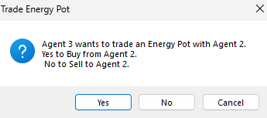
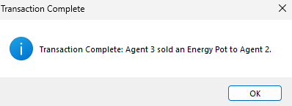
Αγορα/πωληση μεταξυ πρακτόρων (2)
Κουμπί Υes: Ο πράκτορας αγοράζει energy pot από τον άλλον πράκτορα
Κουμπί Νο: Ο πράκτορας πουλάει στον άλλον πράκτορα energy pot
Όταν η συναλλαγή είναι επιτυχής εμφανίζει σχετικό μήνυμα

Slide 8
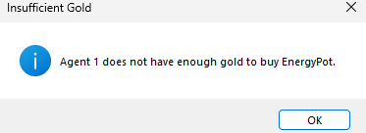
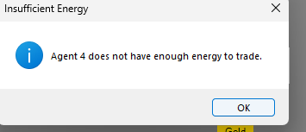
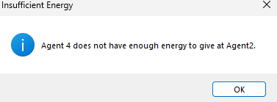
Αγορα/πωληση μεταξυ πρακτόρων (3)
Όταν η συναλλαγή είναι ανεπιτυχής:

Slide 9
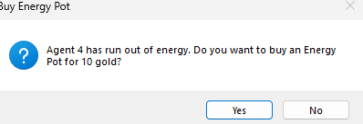
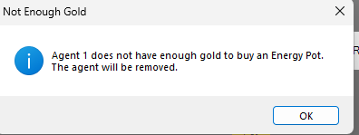
ΕΞΑΝΤΛΗΣΗ ενεργειαΣ ΠΡΑΚΤΟΡΑ(1)
Όταν η ενέργεια ενός πράκτορα είναι στο 0 , εμφανίζεται ένα MessageBox όπου λέει αν θέλει αν θέλει να συνεχίσει ή όχι .
Αν πατήσουμε Yes, και έχει golds ο πράκτορας , μένει ζωντανός. Επίσης , αν δε έχει golds και πατήσουμε Yes εμφανίζει το παρακάτω μήνυμα και ο πράκτορας πεθαίνει.

Slide 10
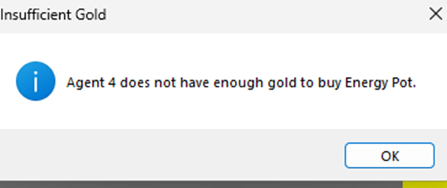
ΕΞΑΝΤΛΗΣΗ ενεργειαΣ ΠΡΑΚΤΟΡΑ(2)
Αν πατήσουμε No o πράκτορας πεθαίνει.

Slide 11
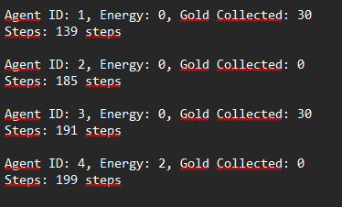
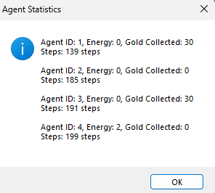
Katαγραφη/προβολη στατιστικων
Όταν πατάμε stop ή exit ,καταγράφονται τα στατιστικά των πρακτόρων σε αρχείο txt με την ονομασία statistics.txt όπως το όνομα του πράκτορα, ενέργεια , golds. Παρακάτω είναι μια φωτογραφία από το αρχείο txt.
Μπορούμε να δούμε τα στατιστικά των πρακτόρων πατώντας το κουμπί View Statistics.

Slide 12

ΠΛΑΝΑ ΠΡΑΚΤΌΡΩΝ
Τα πλάνα πρακτόρων έχουν ορισθεί σε αρχείο txt με την ονομασία plans.txt.
Ξεκινάνε με το BeginPlan που είναι το αρχικό τους πλάνο και τελειώνουν με το τελικό τους πλάνο EndPlan.

Slide 13

Καταγραφή κατάστασης πρακτόρων
Όταν πατάμε το κουμπί start, καταγράφονται οι κινήσεις των πρακτόρων και αποθηκεύονται στο αρχείο state.txt

